Slide 1
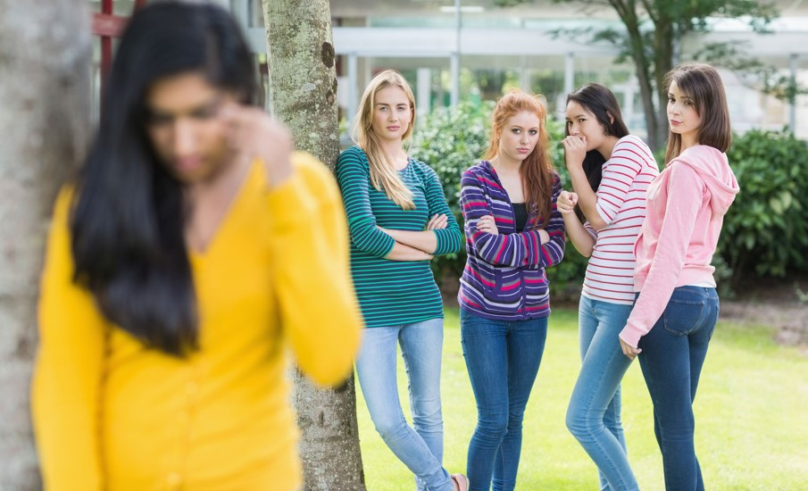

Mobbing
Utenfor?
Inklusjon og eksklusjon i skolen og i vennegjenger
erting, plaging, negative kommentarer, «blikking»
Mattias Øhra
knuffing, «bitching», baksnakking, ryktespredning, utfrysing og utestenging
Ansvar, kjærlighet, vennskap, mot, fram snakking, inkludering, toleranse, diversitet, empati

Slide 2

Hva er mobbing?
Fysisk og/eller psykisk plaging, som gjentas over tid, og hvor det er et ujevnt styrkeforhold mellom utøver og offer
Mobbing er "gjentatt negativ eller ”ondsinnet” atferd fra en eller flere rettet mot en elev som har vansker for å forsvare seg. Gjentatt erting på en ubehagelig og sårende måte er også mobbing". Atferden må finne sted 2 eller 3 ganger i måneden eller oftere for å defineres som mobbing.
Mobbing er gjentatte krenkelser mot en person som har vanskelig for å forsvare seg. Det kan dreie seg om for eksempel erting, utestenging, spredning av løgner, trusler, negative kommentarer om utseende og fysiske krenkelser som slag, dytting og sparking.

Slide 3
Mobbing:
I Elevundersøkelsen 2019 er begrepet mobbing tillagt følgende betydning:
Med mobbing mener vi gjentatte negative handlinger fra en eller flere sammen, mot en elev som kan ha vanskelig for å forsvare seg. Mobbing kan være å kalle en annen stygge ting og erte, holde en annen utenfor, baksnakke eller slå, dytte
eller holde fast.

Slide 4
Mobbing:
“Bullying is an intensification of the processes of marginalisation that occur in the context of dynamics of inclusion/exclusion, which shape groups. Bullying happens when physical, social or symbolic exclusion becomes extreme, regardless of whether such exclusion is experienced and/or intended” (Schott and Søndergaard, 2014, p. 16‐17).

Slide 5
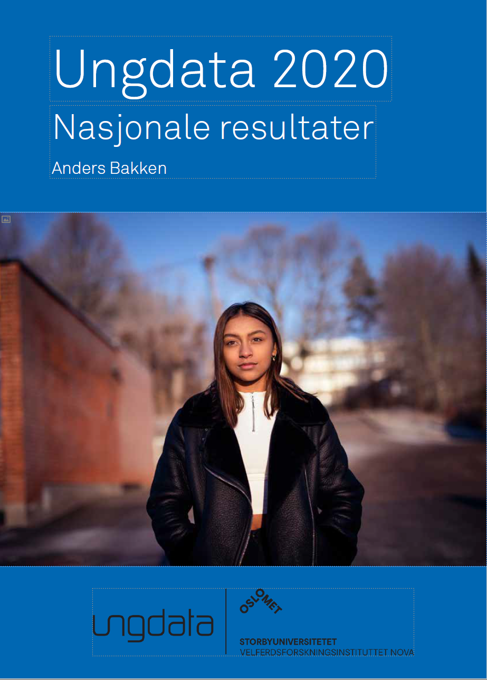
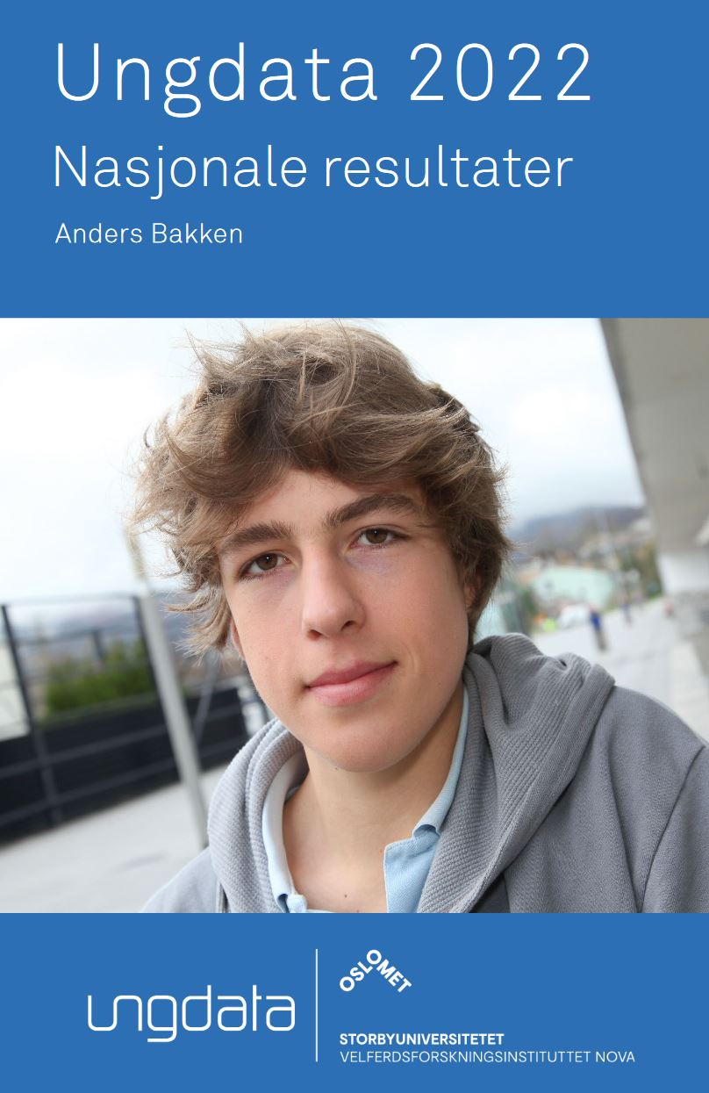
Mobbing:
Alt i alt viser dette at det store flertallet av ungdom har gode oppvekstvilkår og et liv preget av god livskvalitet.
Samtidig avdekker rapporten noen områder som gir grunn til bekymring, og som det er viktig å rette et spesielt søkelys mot. 7 % rapporterer at de systematisk er utsatt for mobbing fra jevnaldrende.
Dobbelt så mange har opplevd ulike former for seksuell trakassering.
En av fem ungdommer har blitt utsatt for trusler eller direkte vold fra jevnaldrende, og 4 % har opplevd å bli slått av en voksen i familien (Ungdata 2020:2).

Slide 6
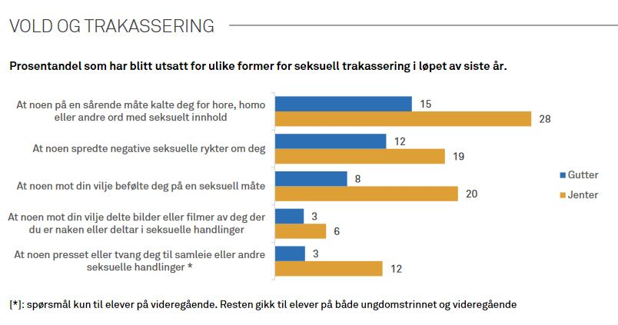
Mobbing

Slide 7
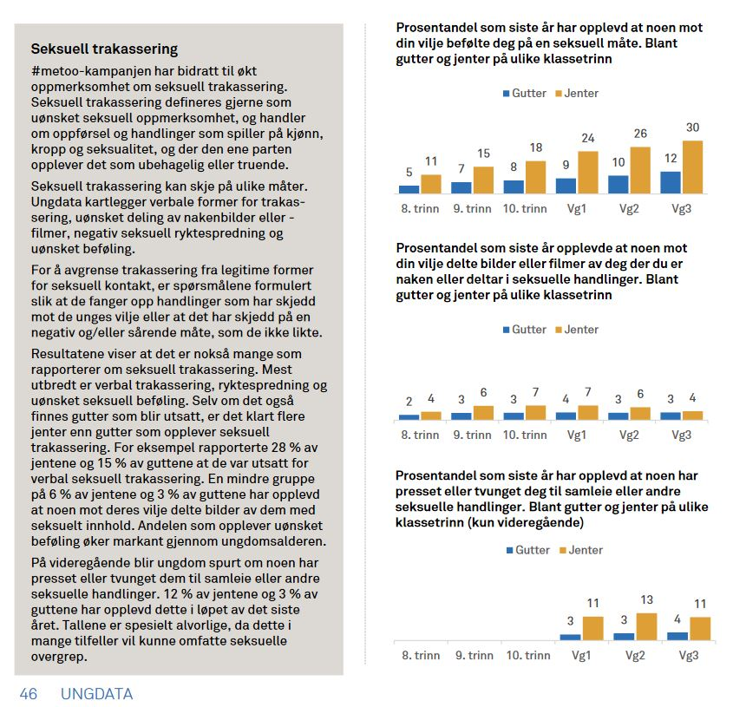

Slide 8
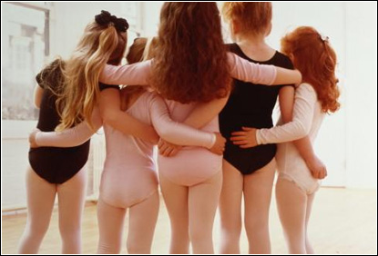
Indirekte mobbing (Bitching)
Sosial mobbing gjennom for eksempel utestenging, ryktespredning eller lignende. Å bli frosset ut og ikke få være med i venneflokken og bli baksnakket, er eksempler på indirekte mobbing.

Slide 9

Indirekte metoder
Rykter
Stygge blikk
Utfrysing
Manipulering
Utpsyking
Sviktet av sine egne venninner
Skam
Morsom på andres bekostning
Være likegyldig til andre
Le
Sladder, baksnakking, rykte
Intime betroelse snus til skreddersydde skjellsord

Slide 10
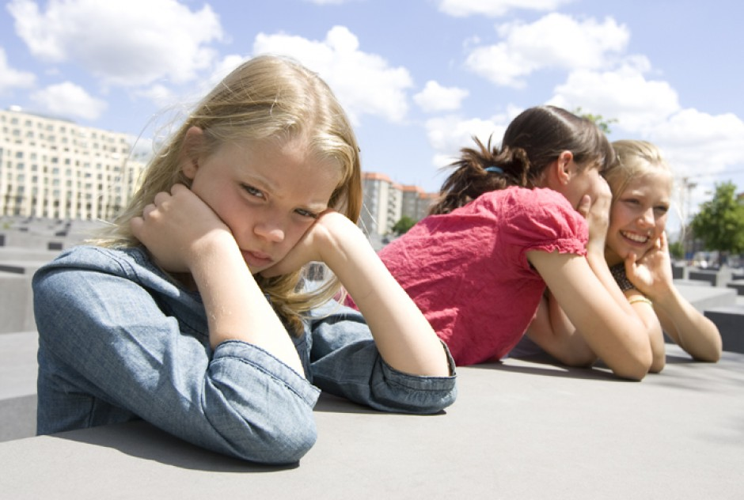
Roller og perspektiver
Hvordan sosiale strukturer konstrueres og opprettsholdes innenfor en kultur generelt og en skoleklasse spesielt er vanskelig å avsløre fordi sosiale koder og sanksjoner ofte er usynlige for voksne.
10% mobber
10% er medhjelpere
8% blir mobbet
Resten er passive vitner
Notes:
En måte å arbeide forebyggende i forhold til mobbing er å ikke bare fokusere på de som mobber og den som blir mobbet men på alle de som ser på og dermed er vitne uten å direkte involvere seg situasjonene. Et slikt fokus vil kunne i stor grad involvere elevene fordi det flere vil kunne identifisere seg med rollen som vitne og passiv deltager i en mobbesituasjon.
intervju av vitnerollen

Slide 11
Vitner til mobbing.
Elever som er vitne til bitching 85%
Følger med – hjelpere – starter ikke
Støttere – men ikke aktive
Passive støttere liker ikke, men støtter ikke åpent
De som ser på – liker ikke, men reagerer ikke
Possible defenders – liker ikke, tenker at de burde reagere, gjør ikke
Forvarere – liker ikke, prøver å hjelpe/hjelper

Slide 12
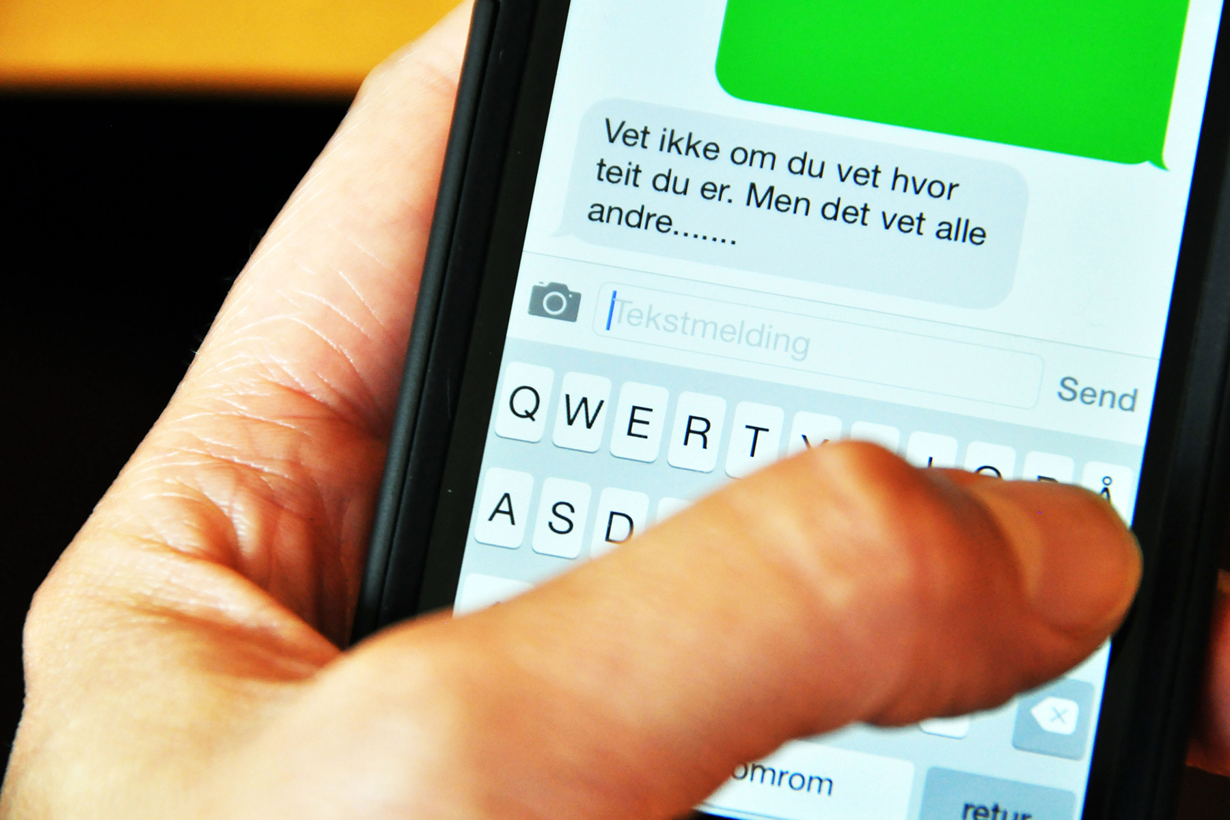
Digital mobbing
Digital mobbing skiller seg fra annen mobbing ved at én enkelt hendelse kan føre til store konsekvenser og stor spredning. Muligheten for spredning av digitale bilder og tekst gjør at enkeltepisoder kan henge ved en person over lang tid, og føre til stor skade for den som blir utsatt for krenkelsene og hetsen.

Slide 13
Spørsmål til elever 2018

Slide 14
Spørsmål til elever 2018

Slide 15
Spørsmål til elever 2018

Slide 16
Spørsmål til elever 2018

Slide 17
To paradigmer når det gjelder mobbing
(Schott & Søndergaard 2014:2)
PARADIGME: Individuelle personlighetstrekk
  Mobberens personlighetstrekk preges av aggressivitet, impulsivitet, positiv holdning til vold, trang til å dominere, lite empatisk
  Mobbeofferet preges av å være passive, underdanig, engstelig, usikker, svak
  Olweus hører inn her
PARADIGME: Sosialpsykologisk, sosiologisk, økologisk og samspillsmessig perspektiv på mobbing
  Ser på klassens økologiske system
  Ser på klassen som helhet og de sosiale mekanismer som er i spill.
  Teoretikere som Goffman (Stigma), Bourdieu og Focault, kan være relevante her.

Slide 18

Nytt perspektiv på mobbing:
https://youtu.be/5pCNwMXR_nY

Slide 19


Oppgjør med det individualistiske
perspektivet på mobbing
.
I de senere år har det i økende grad blitt rettet kritikk mot det individualpsykologiske perspektivet som har vært rådende innenfor mobbeforskningen: Forståelsen av årsakene og mekanismene er for snever og griper ikke de ulike sosiale drivkreftene og dynamikkene som er involvert.
«Empatitræning bygger på en antagelse om, at børnene ikke kan sætte sig i mobbeofrets sted, og det skal de derfor lære. Men ifølge Helle Rabøl Hansen er det ikke det, der er på spil i mobning. Her handler det snarere om, at man som mobber eller tilskuer til mobning spekulerer i at tilsidesætte sin empati og skaber fortællinger og forklaringer, der legitimerer mobningen». Rabøl Hansen, H. & Schott, R. M., 2009, Nye øjne på mobning, Asterisk 46, mai 2009:13 http://edu.au.dk/aktuelt/asterisk/magasinetasteriskarkiv/arkiv-tidligere-numre/asterisk-46
”Jeg mener, vi skal anskue mobning som et ’vi-problem’. Det er hele klassens problem, ikke kun ofrets. ’Nul Tolerance’-tankegangen bygger ofte på sanktioner og straf af individer. Det er jeg principielt imod, da man herved piller enkeltpersoner ud af den sammenhæng, hvor mobningen lever,” forklarer Helle Rabøl Hansen. Helle Rabøl Hansen bruger udtrykket ’Klassens økologi’, når hun skal forklare de dynamikker, der skaber mobning. Hun ser mobning som en social orden, der har sin egen logik. ”Det er påtrængende, at vi ser mobning i en kulturkontekst og fokuserer mere på det relationelle. Mobning er et socialt mønster, som udspiller sig i en given kontekst.” (Ibid)
Derfor kan vi ifølge Helle Rabøl Hansen ikke pille enkeltindivider ud og udpege dem som årsag til mobningen. ”Hvis vi sætter parentes om mobbeofret, er der stadig meget på spil i klassen. Derfor er vi nødt til at se på hele sammenhængen– i form af hele klassen og de mange forskellige mekanismer, der er på spil, hvis vi vil forstå mobning”(Ibid).

Slide 20
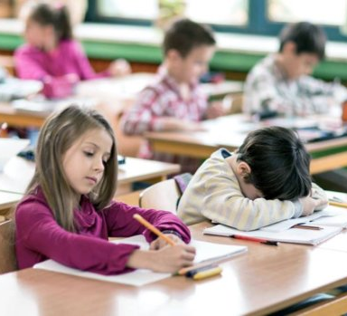
Makt i det sosiale systemet.
TILTAK FOR GODT KLASSEMILJØ:
Tydelig klasseledelse
Tydelige forventninger
Sosiale aktiviteter
Klassehumor
Familiær stemning og atmosfære
Intern lojalitet og solidaritet
Normer ift pro-sosial atferd og det å være omsorgsfull
Positivt forsterke pro-sos- atferd og respektfull atferd
Tydelige sanksjoner på krenkelser og negative samhandlingsformer
Relativ løs struktur i klassen slik at alle elever får vise seg fram som personligheter (Eriksen & Lyng 2015)

Slide 21
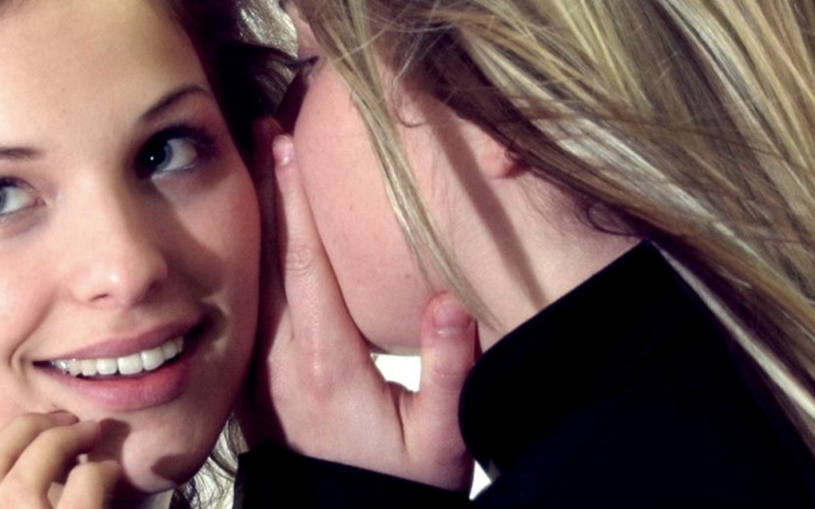
Et tredje perspektiv? Mobbing har opphav i evolusjonen
Gutter er fysiske mens jenter baksnakker og sprer i større grad rykter om hverandre. - Det er en enkelt og effektiv måte og oppnå en plass i hierarkiet på. Mobbing er en del av menneskets natur, sier evolusjonspsykolog Vibeke Ottesen.
– Fordi menn historisk ikke har visst om de var far til barn i sin omsorg, har menn evolvert til å bli opptatt av partnerens trofasthet. Når jenter mobber, velger de derfor å få andre jenter til å fremstå som løsaktige, sier Ottesen.
Begge kjønnene kan fryse ut enkeltindivider fra flokken.
Forskning viser at de som både blir mobbet og mobber tilbake sjelden har det bra, men de som bare mobber, er ofte populære og har gode sosiale evner.
– De har evne til empati, og god psykisk helse. Fra et evolusjonært perspektiv vurderer vi derfor om mobbing kanskje ikke er en sykelig adferd likevel. Skal vi få dem som mobber til å endre adferd må vi veilede dem til å oppnå de samme sosiale godene mobbing gir, gjennom mer prososiale handlinger. En måte en kan få de som mobber på til å endre adferd er at mobbing fremstår som ukult. Det er den aktive part som trenger veiledning ikke mobbeofre, sier forskeren.
Evolusjonspsykolog Vibeke Ottesen.
https://www.utdanningsnytt.no/nyheter/2017/november/mobbing-har-opphav-i-evolusjonen/

Slide 22

Evolusjonsbiologi
..å slå til lyd for opprør «mot de egoistiske replikatorenes tyranni». Vi, det vil si våre hjerner, er atskilte og uavhengige nok fra våre gener til å gjøre opprør mot dem. Som vi allerede har påpekt, gjør vi det i liten målestokk hver gang vi bruker prevensjon. Det er ingen grunn til at vi ikke skal kunne gjøre opprør i stor skala også.
(Richard Dawkins 2011:396. Det egoistiske genet. Humanist Forlag)

Slide 23
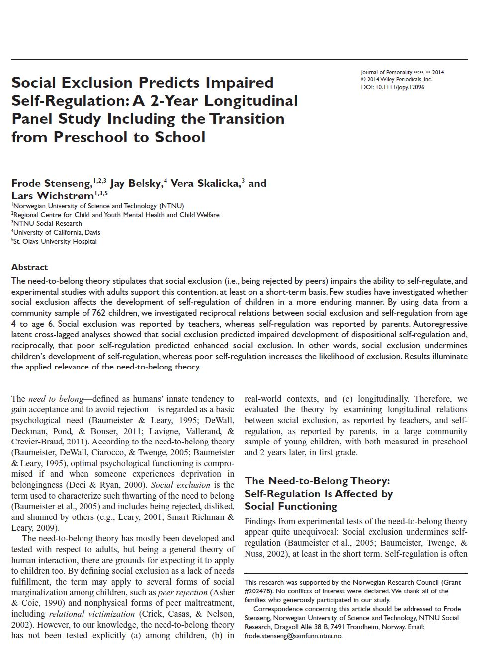
Sosial eksklusjon
Behovet for å tilhøre – definert som menneskers medfødte tendens til å få aksept og å unngå avvisning – betraktes som grunnleggende psykologisk behov
Sosial ekskludering er begrep som brukes for å karakterisere dette at vi ikke blir imøtegått ift behovet for å tilhøre og bli inkludert og dermed bli avvist, mislikt, og unngått av andre

Slide 24
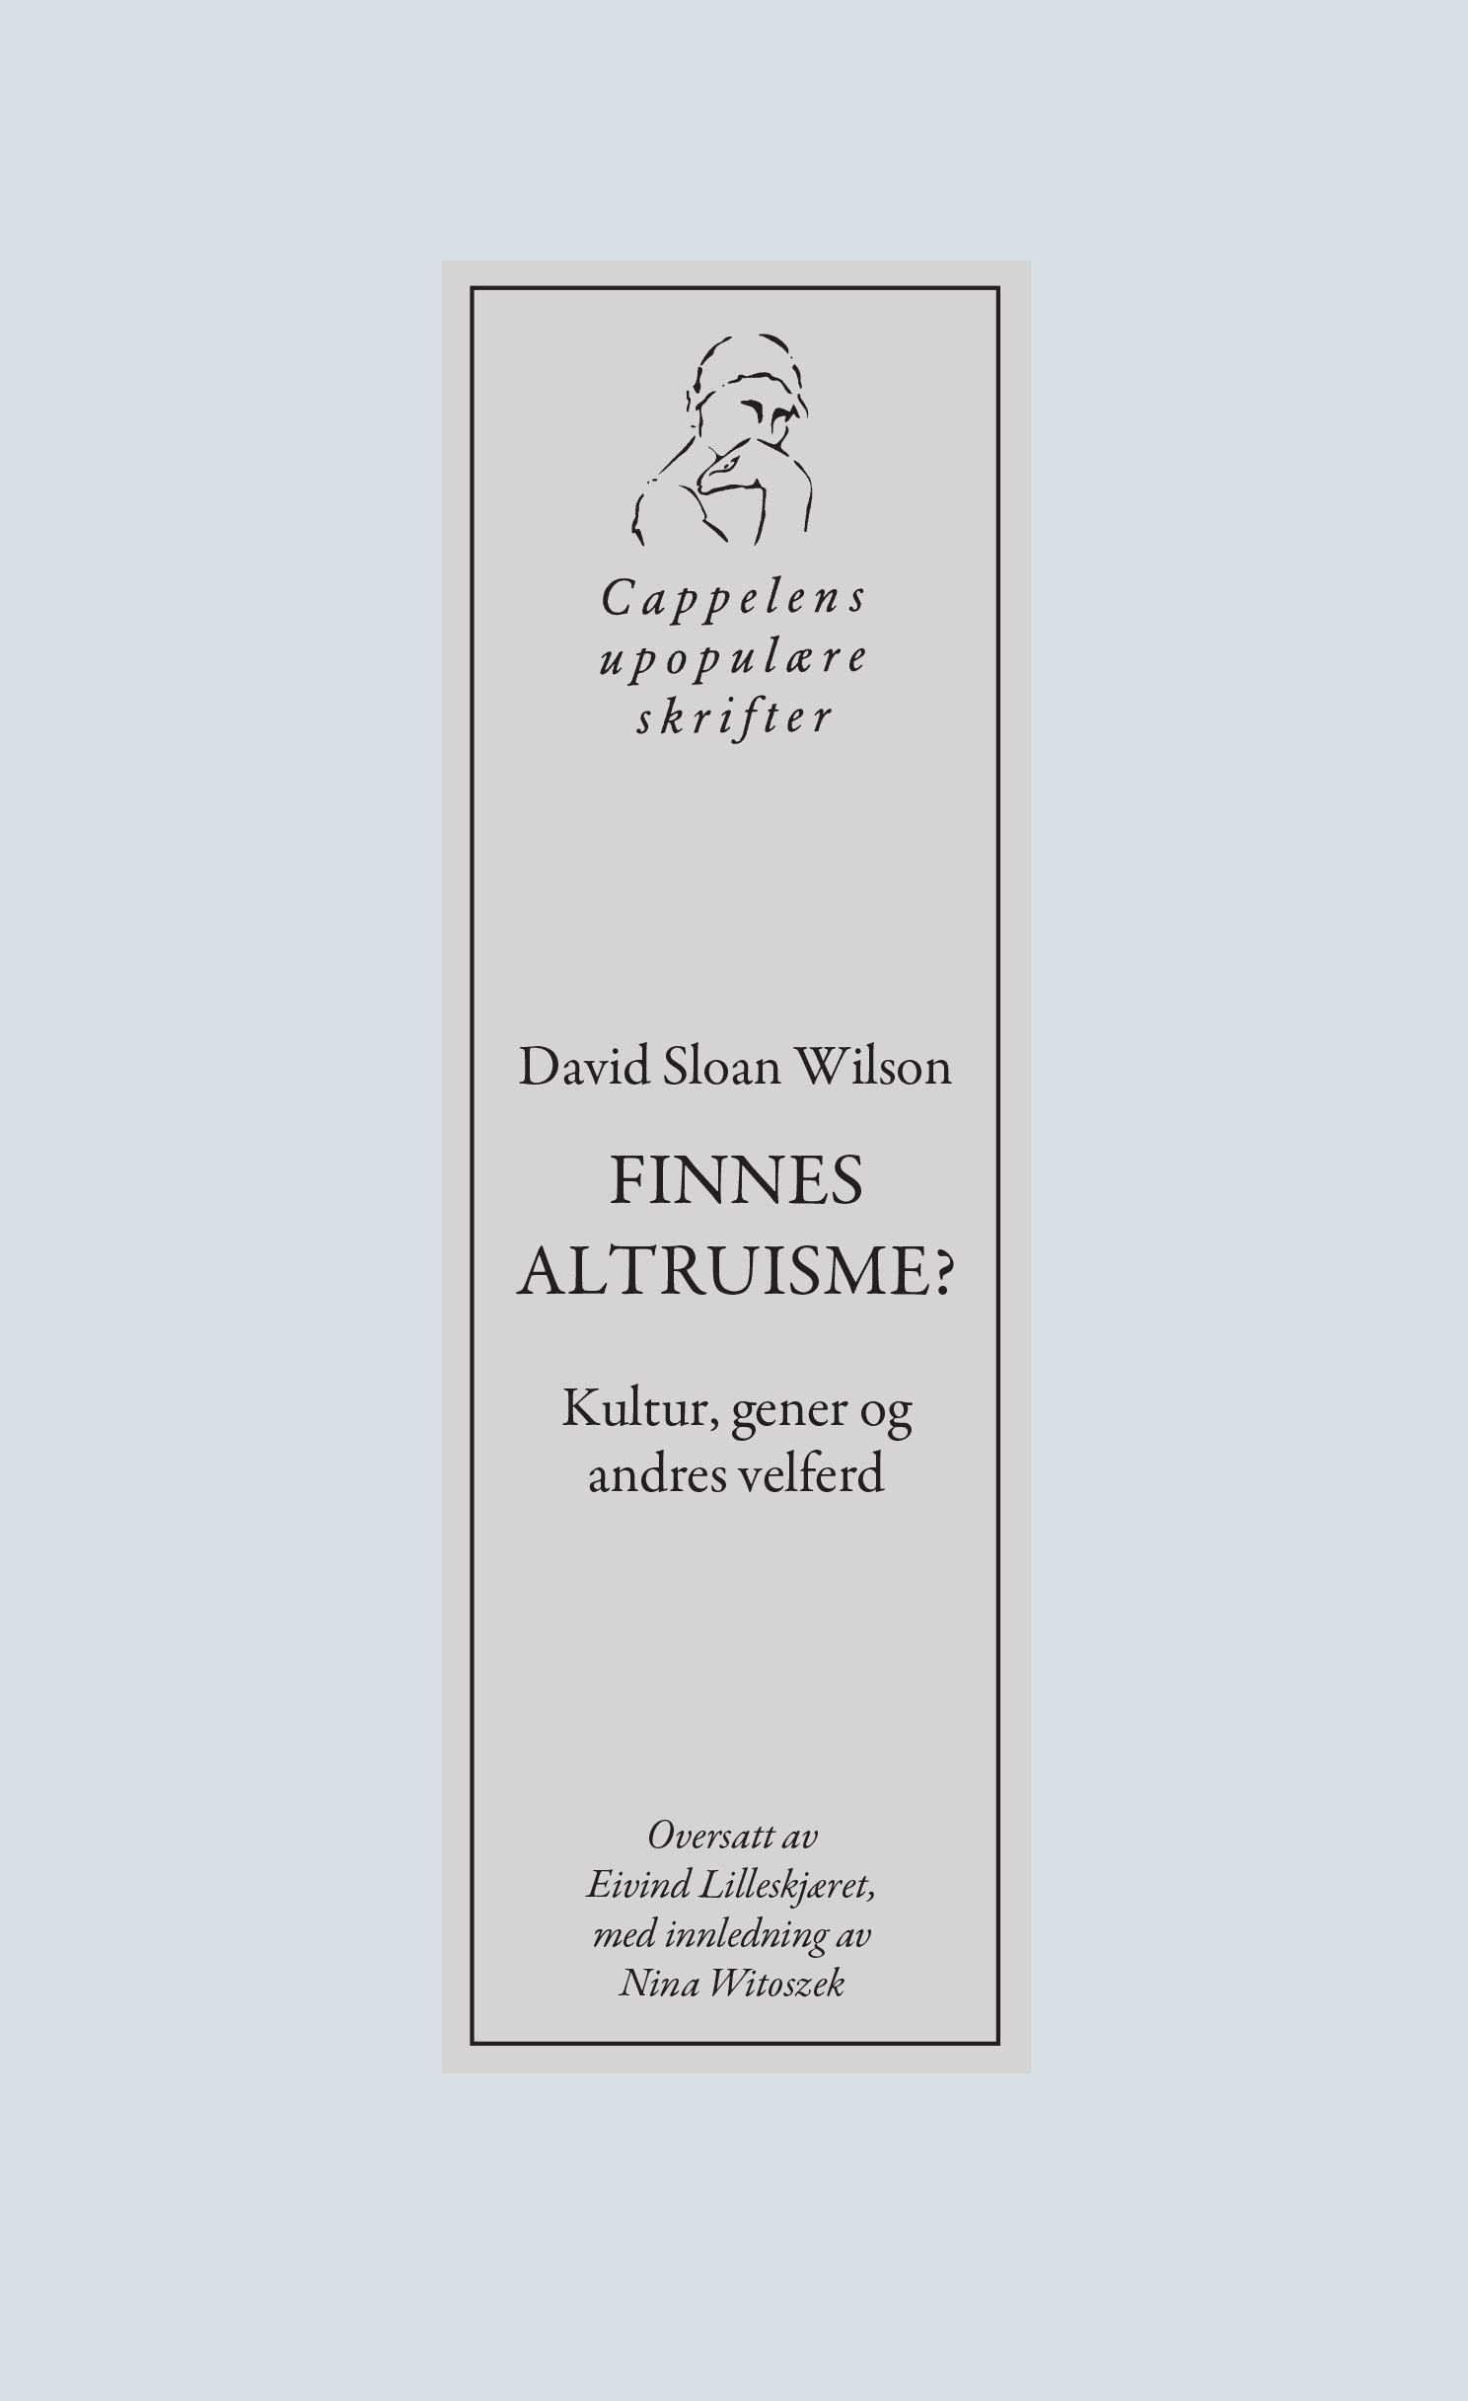
Egoisme versus Altruisme?
Altruisme er en etisk doktrine og filosofi som hevder at det er riktig å handle på en slik måte at det tjener en annen eller samfunnet som helhet. Altruismens motpol er egoisme, som hevder at det er riktig å handle på en slik måte at det tjener den som handler. (https://no.wikipedia.org/wiki/Altruisme)
Biologisk effekt av altruisme:
Fører til produksjon av serotonin som roer oss ned og gjør oss mindre bekymret. Dopamin som øker følelsen av velvære. Frigjør kjærlighetshormonet oxytocin som både øker optimismen og selvfølelsen og senker blodtrykket.
Warneken & Tomasello:
https://youtu.be/Z-eU5xZW7cU

Slide 25
Indirekte mobbing (Bitching)
Er sosial mobbing gjennom for eksempel utestenging, ryktespredning eller lignende. Å bli frosset ut og ikke få være med i venneflokken og bli baksnakket, er eksempler på indirekte mobbing.

Slide 26
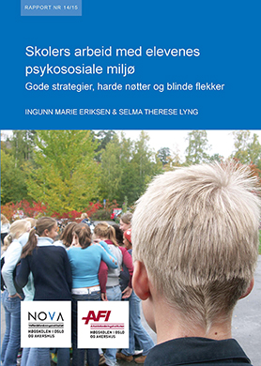
Eksklusjonsangst
Når gruppemedlemmer opplever at deres sosiale tilhørighet blir truet, kan den sosiale eksklusjonsangsten tippe over i sosial panikk som kaller på en lindring. Da kan produksjon av forakt for og ekskludering av andre oppleves som et mulig svar: en definerer og skiller ut noen som «de(n) andre» som ikke lenger er gjenstand for empati (abjisering).
NOVA 14/2015:130
Klassikere: Sherif, Muzafer (1936), The Psychology of Social Norms. New York: Harper and Brothers.
Asch, Solmon E. (1955), «Opinions and Social Pressure». Scientiﬁc American, 193 (5):31–35.
Skolers arbeid med elevenes psykososiale miljø. Gode strategier, harde nøtter og blinde flekker. INGUNN MARIE ERIKSEN, NOVA. SELMA THERESE LYNG, AFI Norsk institutt for forskning om oppvekst, velferd og aldring. NOVA Rapport 14/2015

Slide 27
OPPRYDDING!
Bygge klassen som et kollektiv
og «gyldig vi».
Mobilisere og aktivisere empati og sosialt ansvar.
Empati (fra gammelgresk, empatheia) er evnen til å sette seg inn i andres følelsesliv.
Holdninger
betegnelse for vedvarende beredskap til å reagere positivt eller negativt overfor spesielle objekter, ideer og verdier. Holdninger kommer til uttrykk gjennom oppfatninger og meningsytringer, som følelsesmessige reaksjoner, og i handlinger.

Slide 28
Bygge klassen som et kollektiv
og «gyldig vi».
«Mens så å si alle lærere og ledere i materialet framhever at det er viktig å skape et godt klassemiljø, var læreren for denne klassen den eneste som artikulerte betydningen av å «bygge klassen som kollektiv». Etter hans mening har det økte fokuset på betydningen av kontaktlærerens relasjonsarbeid vært sentrert rundt relasjoner til enkeltelever, mens arbeidet med å bygge klassekollektivet får mindre oppmerksomhet – til tross for at «det koker jo ned til at dette gruppekollektivet er den viktigste ramma i deres skolehverdag». Han framhevet at man tidlig «må få i gang klassekollektivet, for da vil det etter hvert sette i gang positive prosesser»: Fordi en klasses historie og oppfatning av seg selv som kollektiv virker selvforsterkende som en «selvoppfyllende profeti», er det viktig å forsøke å bygge opp og positivt forsterke en god opplevelse av at klassen som gruppe og kollektiv er flinke på noe – også det de er gode på sosialt» (Ibid:124)
Skolers arbeid med elevenes psykososiale miljø. Gode strategier, harde nøtter og blinde flekker. INGUNN MARIE ERIKSEN, NOVA. SELMA THERESE LYNG, AFI Norsk institutt for forskning om oppvekst, velferd og aldring. NOVA Rapport 14/2015

Slide 29
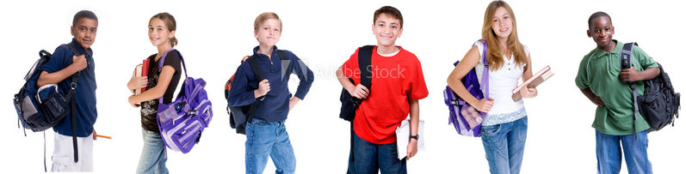
Bygge klassen som et kollektiv
og «gyldig vi».
- At man er trygge og stoler på hverandre. Og at alle kan være
med alle. Så sånn har i hvert fall vi det.
- Vi er den klassen som har best samhold og klassemiljø på
tiendetrinnet.
- Vi er ganske mange forskjellige personligheter. Og siden det er
så mange som skiller seg ut og er unormale da, for å si det sånn, så blir det liksom normalt allikevel.
- Og så er det ingen som er overlegne i klassen. Alle er liksom
på samme nivå og alle prøver å hjelpe alle. Det er lite sånne
skiller mellom populære og mindre populære(Eriksen & Lyng 2015:122)
Skolers arbeid med elevenes psykososiale miljø. Gode strategier, harde nøtter og blinde flekker. INGUNN MARIE ERIKSEN, NOVA. SELMA THERESE LYNG, AFI Norsk institutt for forskning om oppvekst, velferd og aldring. NOVA Rapport 14/2015

Slide 30
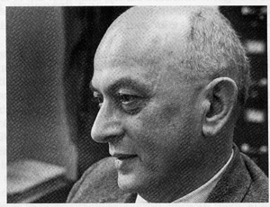
Bygge klassen som et kollektiv
og «gyldig vi».
Hvordan fordommer og diskriminering mellom grupper kan oppstå viser Sherifs studie oss at det å skape felles mål for grupper som allerede står i konflikt med hverandre, kan bidra til å redusere eksisterende fordommer og forbedre grupperelasjonen
Klassikere: Sherif, Muzafer (1936), The Psychology of Social Norms. New York: Harper and Brothers.
Asch, Solmon E. (1955), «Opinions and Social Pressure». Scientiﬁc American, 193 (5):31–35.
Sherif, M., Harvey, O. J., White, B. J., Hood, W. R. & Sherif, C. W. (1961). Intergroup conflict and cooperation: The Robbers Cave experiment . Norman, OK: University Book Exchange.
Forsøkspersoner og skuespillere blandes. Man ser
etter hvert at det lages en likartet norm. Man retter seg etter det de andre(flertallet mener/utrykker og forlater det ståstedet man hadde for så å innrette seg etter normen).
Skolers arbeid med elevenes psykososiale miljø. Gode strategier, harde nøtter og blinde flekker. INGUNN MARIE ERIKSEN, NOVA. SELMA THERESE LYNG, AFI Norsk institutt for forskning om oppvekst, velferd og aldring. NOVA Rapport 14/2015

Slide 31
Bygge klassen som et kollektiv
og «gyldig vi».
«Klassen som fellesskap og kollektiv er noe som aktivt må skapes eller bygges. Selv om elevene er henvist til et klassefellesskap, er det i utgangspunktet bare et formelt fellesskap. Det oppfattes ikke i utgangspunktet som et «gyldig vi» (Album 1996).
Omfattende forskning på elever og elevkulturer – på tvers av land og skolekontekster – viser sammenfallende sosiale dynamikker knyttet til hierarkisering og posisjonering. Og videre: at det er regelen, snarere enn unntaket, at elever først og fremst identifiserer seg med, søker og opplever tilhørighet til mindre inn-grupper som de opplever likhet med, innad i og eventuelt utenfor klassen (Ambjornsson 2004, Eriksen 2013, Flores-Gonzalez 2005, Francis, Skelton og Read 2012, Jackson 2006, Lyng 2004b, Lyng 2007, Mac an Ghaill 1994, Martino 1999, Reay 2001, Willis 1999 [1977], Youdell 2003)» (Eriksen & Lyng 2015:131)
Klassikere: Sherif, Muzafer (1936), The Psychology of Social Norms. New York: Harper and Brothers.
Asch, Solmon E. (1955), «Opinions and Social Pressure». Scientiﬁc American, 193 (5):31–35.
Skolers arbeid med elevenes psykososiale miljø. Gode strategier, harde nøtter og blinde flekker. INGUNN MARIE ERIKSEN, NOVA. SELMA THERESE LYNG, AFI Norsk institutt for forskning om oppvekst, velferd og aldring. NOVA Rapport 14/2015

Slide 32
Sosial om emosjonell læring*
Skolens regler er basert på prososiale verdier og normer.
I skolehverdagen legges det vekt på:
  Positiv atferd
  å gjenkjenne egne og andres følelser
  selvkontroll
  å ta ansvar for egne handlinger
  empati
  respekt
  samarbeidsatferd
  sosial problemløsning
  å ta andres perspektiv og se seg selv i samspill med andre
  Foreldresamarbeid
Sosial og emosjonell læring i skolen har ifølge Elias og Schwab (2004) nær sammenheng med god klasseledelse og gode lærer–elev-relasjoner. Gjennom samspillet med klassen vil læreren kunne fremme elevenes bevissthet og kapasitet når det gjelder å regulere egne følelser og atferd, samt øke deres
motivasjon for å utøve en ansvarlig og prososial atferd.
*Thomas Nordahl, Erik Flygare og May Britt Drugli, 2016. Relasjoner mellom elever. Udir

Slide 33

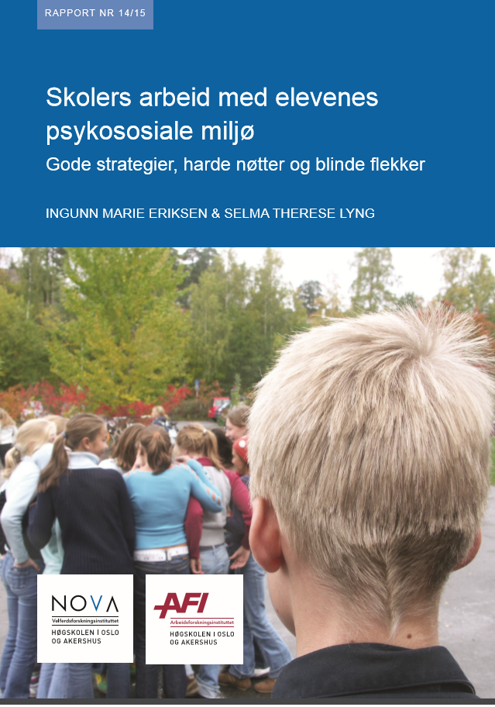
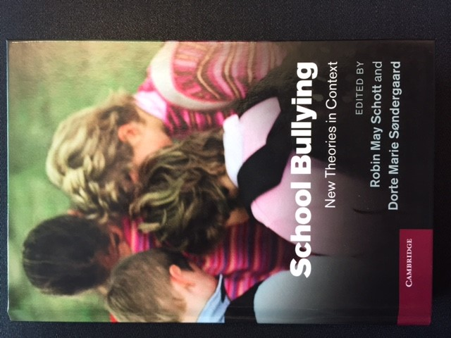
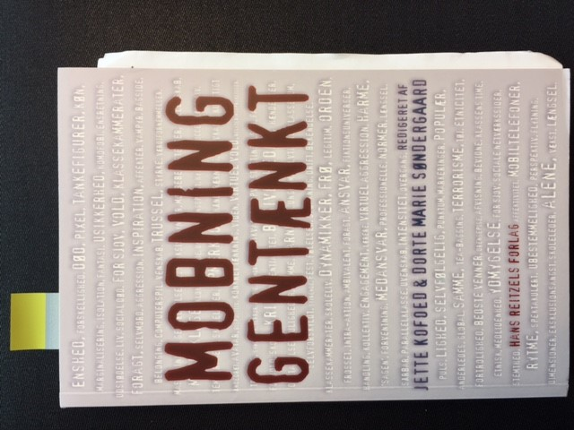
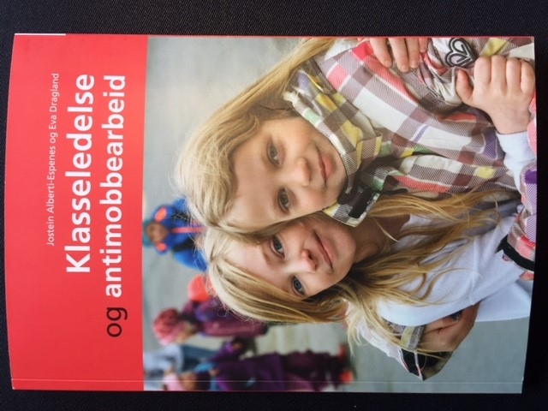
Nye perspektiver på mobbing.
Schott, R. M. og Søndergaard, D. M., 2014, School bullying - New Theories in Context, Cambridge University Press 2014
Kofoed, J. & Søndergaard, D. M., 2013, Mobning gentænkt, Hans Reitzels Forlag
Eva Dragland og Jostein Alberti-Espenes 2016.
Klasseledelse og antimobbearbeid
Pedlex
Rabøl Hansen, H. & Schott, R. M., 2009, Nye øjne på mobning, Asterisk 46, mai 2009: http://edu.au.dk/aktuelt/asterisk/magasinetasteriskarkiv/arkiv-tidligere-numre/asterisk-46/
Eriksen, I. M. & Lyng, S. T., 2015, Skolers arbeid med elevenes psykososiale miljø
- gode strategier, harde nøtter og blinde flekker, Norsk institutt for forskning om oppvekst, velferd og aldring, NOVA rapport 14/2015 file:///C:/Users/moh/Downloads/Skolers-arbeid-med-elevenes-psykososiale-miljo-NOVA-R14-15(5).pdf

Slide 34
Nye samfunnskrav:
Utseendepress skaper stress
Skole press skaper stress
Ensomhet skaper stress
Sykt perfekt
«Jeg spiller ofte på en selvtillit jeg ikke har. Jeg tar på meg en maske, tar fine «selfies» og legger dem ut på Instagram. Da får jeg en midlertidig god følelse, men etterpå føler jeg meg like elendig på innsiden»
«det å få 3 på en prøve kan ødelegge for den totale karakteren på karakterkortet, og da er alt ødelagt».
«Jeg er han som sitter på bakerste rad i klasserommet, som ingen legger merke til. Jeg er redd for å trenge meg på. Jeg er redd for å bli avvist»

Slide 35
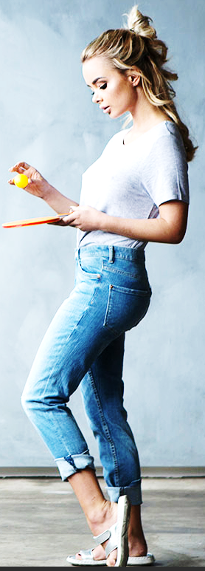

Jentemakt?
Bloggeren Sophie Elise Isachsen (21) er en viktig «influencer», mener nettsted som gir all øvrig medietoppmakt til godt voksne menn (VG 28.12.2015)
Sophie Elise kåres til mektigste kvinne i norske medier i 2015.
Årets blogger 2015 og 2016
Er jentemakt nå blitt til en kommersialiseringsprosess der man opphøyer jenter og det som er jentete, med bud om at jenter kan, og jenter kan gjøre hva de vil – samtidig som det knyttes til mengder av ting man skal kjøpe i forbindelse med dette budskapet ? (Formark 2014)

Slide 36

Samfunnskritikk versus selvkritikk
Det at vi selv ikke lever opp til prestasjonspresset og dermed vender kritikken inn mot oss selv gjør at vi mister samfunnskritikken som et sentralt fundament for et demokratisk samfunn. Slik er det et alvorlig demokratisk problem at ungdomsgenerasjonen i dag i så liten grad synes å knytte samfunnskritikk til sin identitet men har erstattet samfunnskritikk med selvkritikk (Willig 2007 i Øhra 2015).

Slide 37
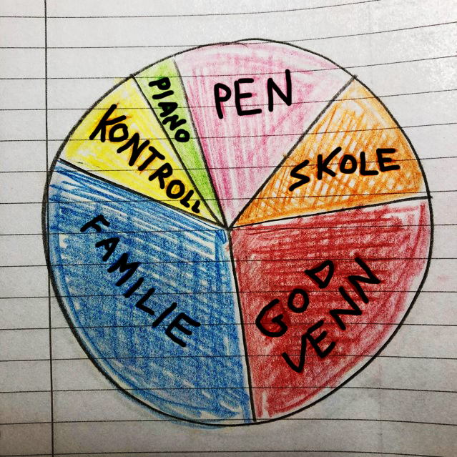
Selvfølelsespaien
EtterYngvild Aamådt

Slide 38
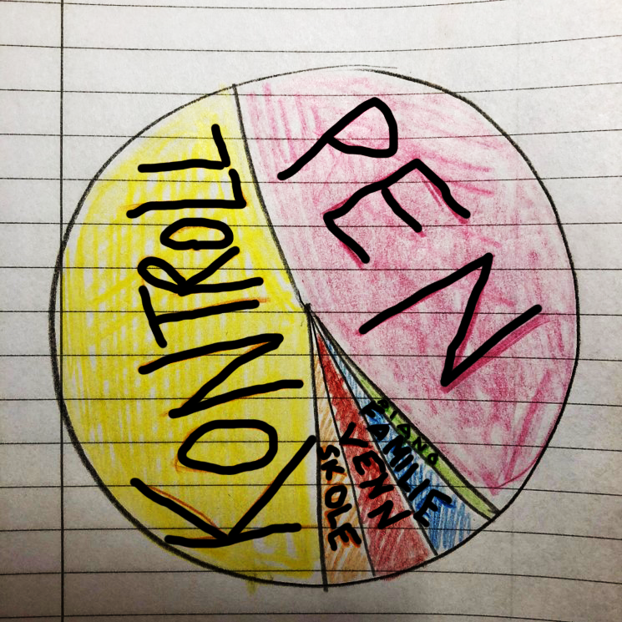
Selvfølelsespaien
EtterYngvild Aamådt

Slide 39
Skamkompasset
(Donald Nathanson: Compass of Shame/ Yngvild Aamodt)
Gjemmer meg
(unngår nærhet, holder meg hjemme,
prøver å gjøre meg usynlig)
Blir sint på meg selv
(fordømmer meg selv,
skader meg selv,
latteliggjør meg selv, setter
andres behov før mine,
”vil være perfekt” )
Blir sint på andre
(kritiserer, håner, mobber)
SKAM
Nekter for skammen
(gjør meg usårbar, skifter tema, blir overfokusert
på andre ting, blir skamløs)

Slide 40

Fravær av autoritetsstrategier
Ved hyppige lærerbytter og lite kontinuitet i relasjonell rettledning, vil elevene måtte skape sine egne kulturelle og relasjonelle normer
De må utvikle disse normene i en atmosfære full av signaler de opplever som motstridende fra lærerne og andre voksne.
Elevrelaterte maktstrukturer legger føringer for hva som er legitimt eller ikke på skolen og utenfor skolen.

Slide 41
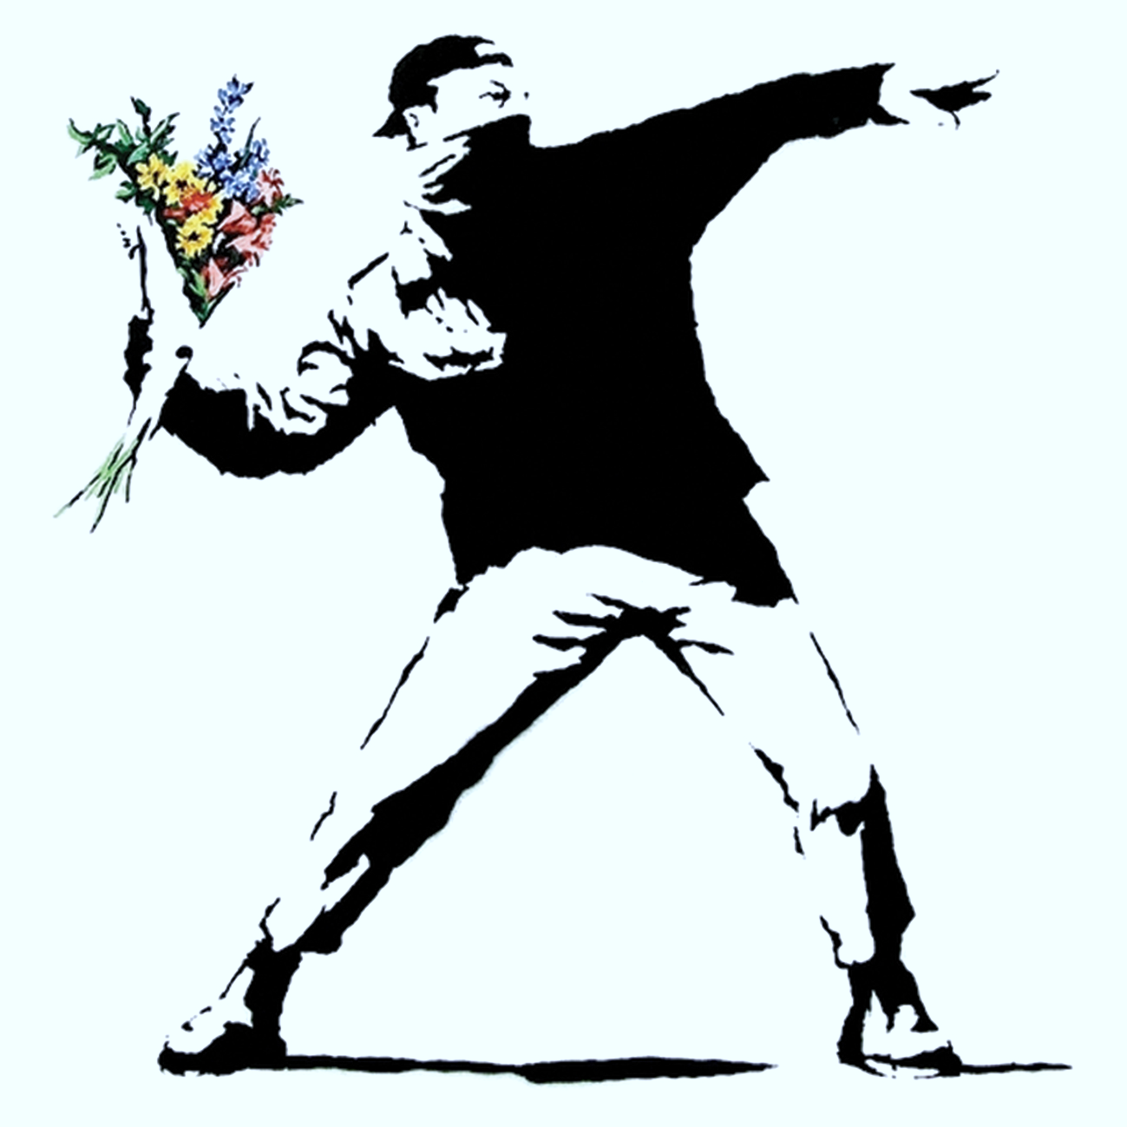
Styrke skolens psykososiale miljø
Skolen, lærere og foreldre må bygge opp under et moralsk formål som kan skape tydelige kollektive holdninger og normer
Vedlikeholde konstruktive kommunikasjons- og argumentasjonsregler i klasserommet sammen med elever.
Samhandling mellom barnehage, skole og foreldre for å sikre felles kultur og felles praksis.

Slide 42
VENNEGRUPPE- Gyldig vi – uformelt og verdibasert | SKOLEKLASSE Gyldig vi – formelt og normbasert
Uformelt og selvvalgt fellesskap av likesinnede | Normer etablert av skolen/læreren/elever kontinuerlig diskutert og reflektert åpent rundt av elever, foreldre og lærere.
Individuelle verdier (pluralisme) | Utvikle og reforhandle overordnede normer. Individuelle verdier alene må ikke legge føringer for hva som er legitimt i skolen og i klasserommet
Vennegruppetilhørighet sier mye om hvem en er. | Fortelling om hvem klassen er. (Vi har det bra sammen fordi vi er forskjellig).
Vennegrupper er stort sett homogene fellesskap | Mer formelt fellesskap basert på diversitet
Gjøres gyldig uformelt gjennom at elevene velger de som de liker best | Holdning og norm: Kameratskap står over vennegrupper
Inkludering - ekskludering posisjonering - hierarkisering | normer etablert av læreren/skolen for hva som er akseptabelt og ønskelig i denne klassen, normen hemmer sosial eksklusjonsangst.
tilhørighet til mindre inn-grupper som de opplever likhet med, i og utenfor klassen | Norm og holdninger: DIVERSITET Du må ta i mot den andre som unik selv om dere ikke er like (subjektivering).
Verdier: etiske forestillinger i forhold til egen livsførsel | Normer: moralske regler for det riktige som alle skal forholde seg til – for alles skyld

Slide 43
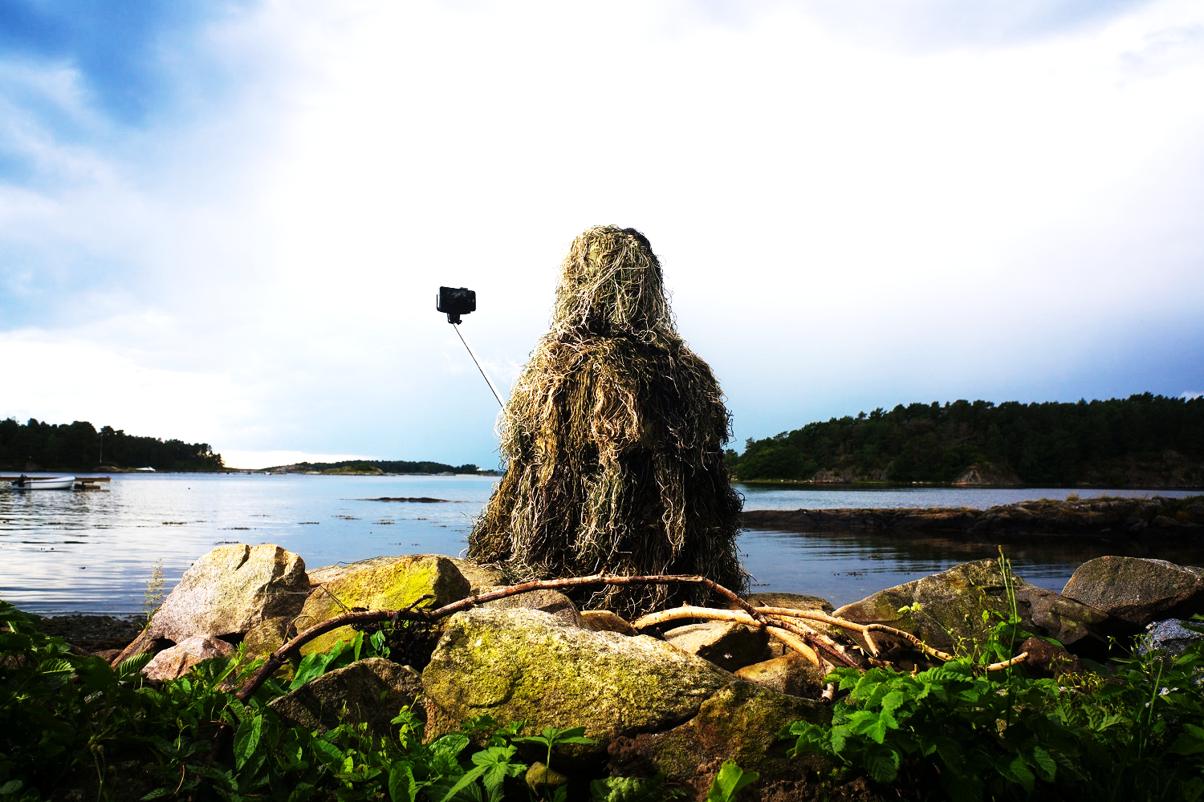
Mangfold versus enfold
TROLL
Foto: Kristoffer Eliassen

Slide 44
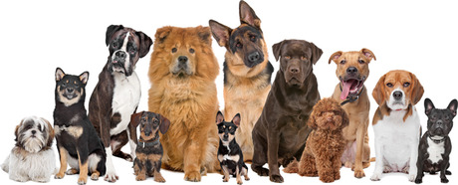
Diversitet
Verdsette det at vi er forskjellige og at verden er mangfoldig

Slide 45
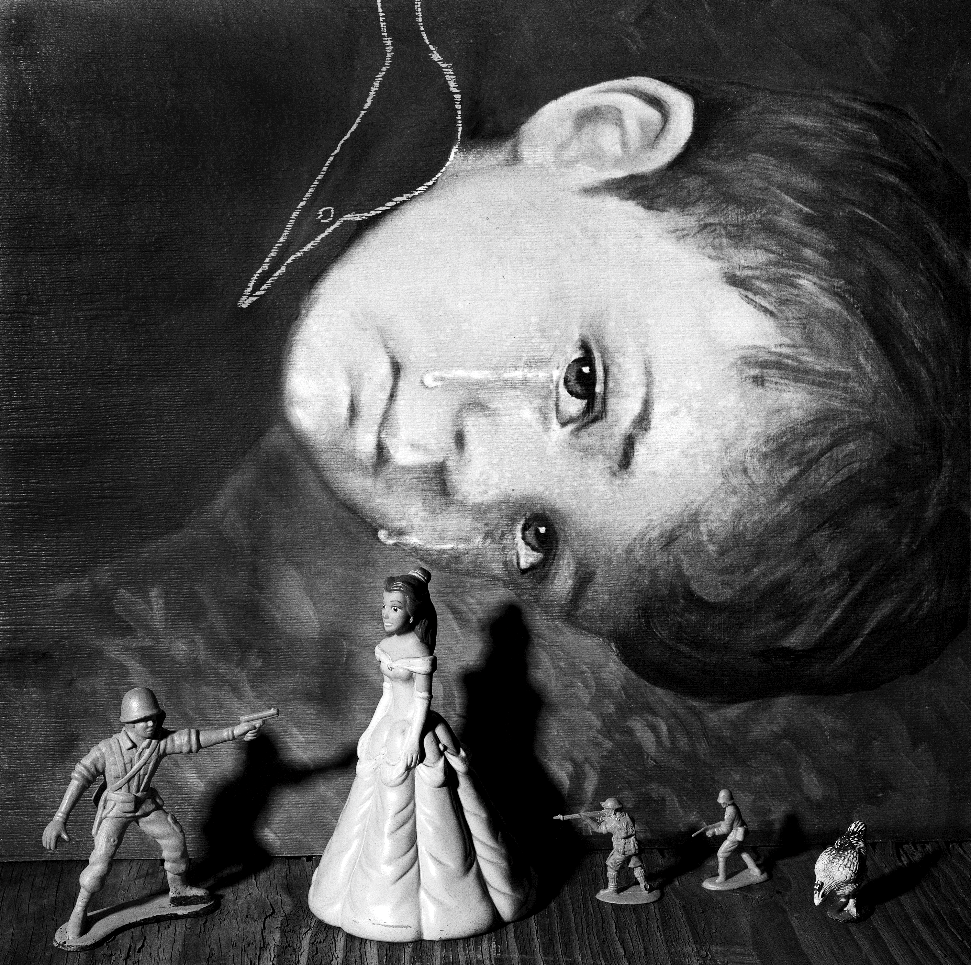
Kultur & Helse?
Roger Ballen. Crying Boy.
Helse = greie hverdagens krav
Kunst = Lære å tenke verden på nytt

